Slide 1
CHÀO MỪNG CÁC EM ĐẾN VỚI TIẾT HỌC TẬP ĐỌC

Slide 2
KHỞI ĐỘNG
KHỞI ĐỘNG

Slide 3

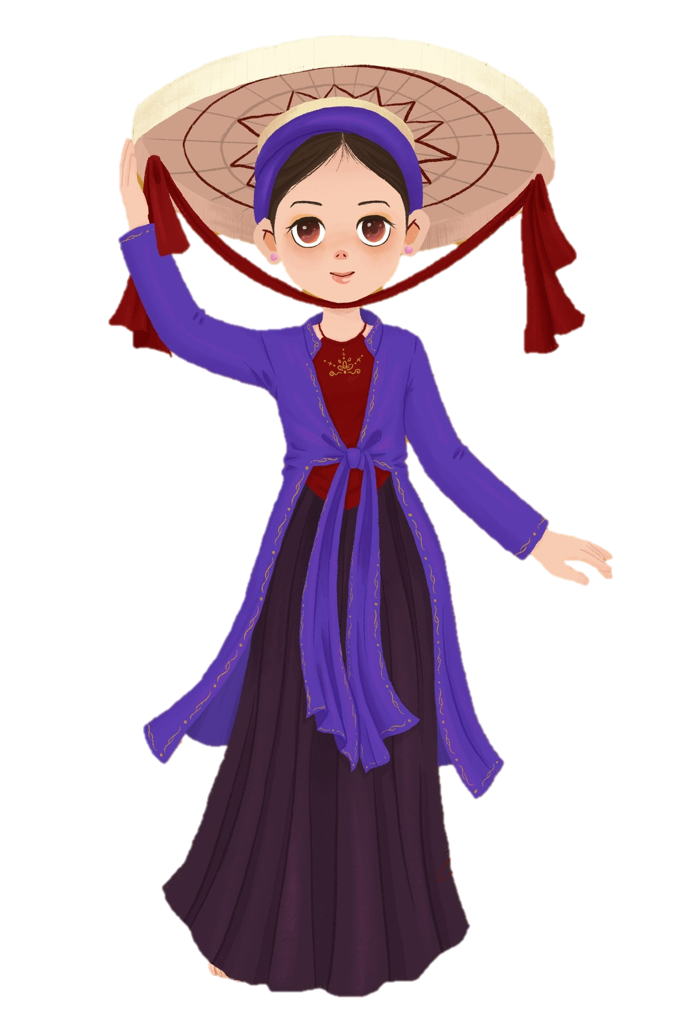
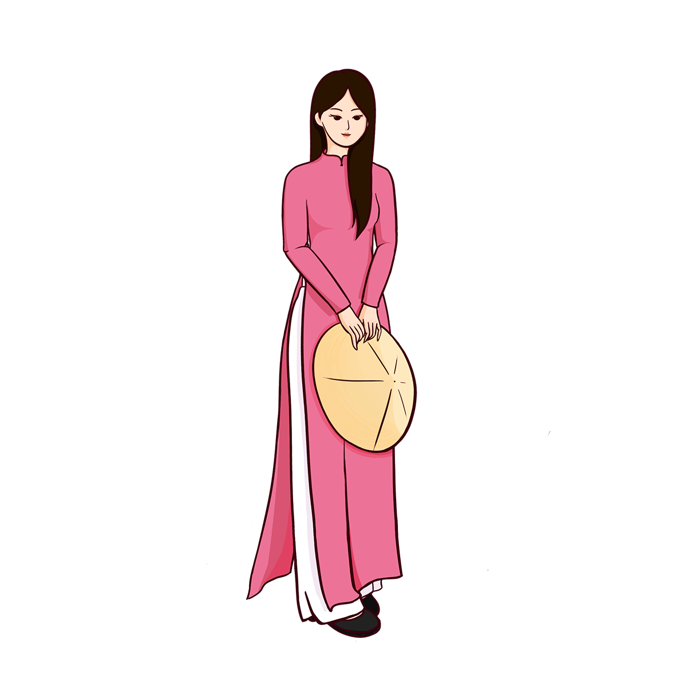

Vì sao áo dài được coi là biểu tượng cho y phục truyền thống của Việt Nam?
Vì áo dài vừa thể hiện phong cách vừa tinh tế, vừa kín đáo và lại làm cho người mặc thêm mềm mại, thanh thoát hơn.

Slide 4
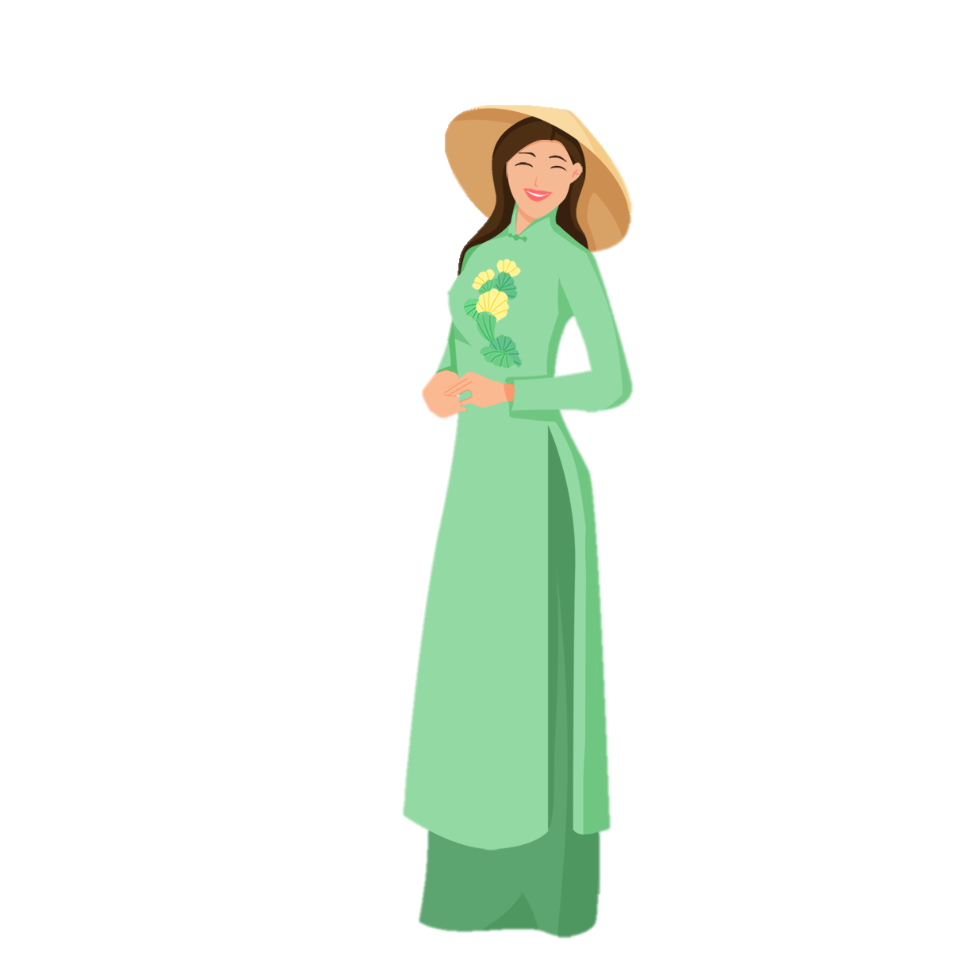
Em có cảm nhận gì về vẻ đẹp của người phụ nữ trong tà áo dài?
Phụ nữ mặc áo dài trông thướt tha, duyên dáng hơn.

Slide 5

Tập đọc
CÔNG VIỆC
đầu tiên
Theo Hồi kí của bà
Nguyễn Thị Định
(Văn Phác ghi)

Slide 6

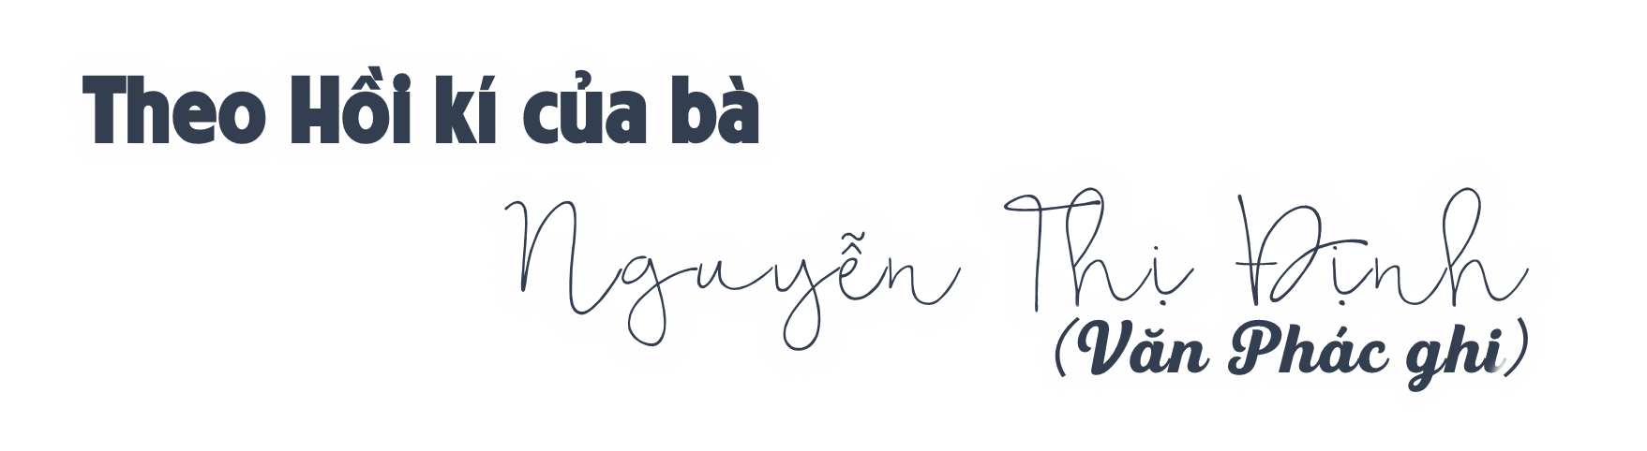
Tập đọc

Slide 7
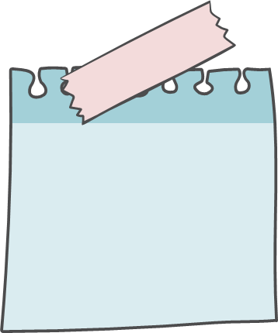


Yêu cầu cần đạt
Biết đọc diễn cảm bài văn phù hợp với nội dung và tính cách nhân vật.
Hiểu các từ ngữ, câu, đoạn trong
bài.
Hiểu ý nghĩa của bài.

Slide 8
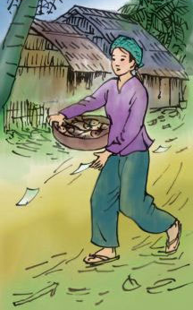
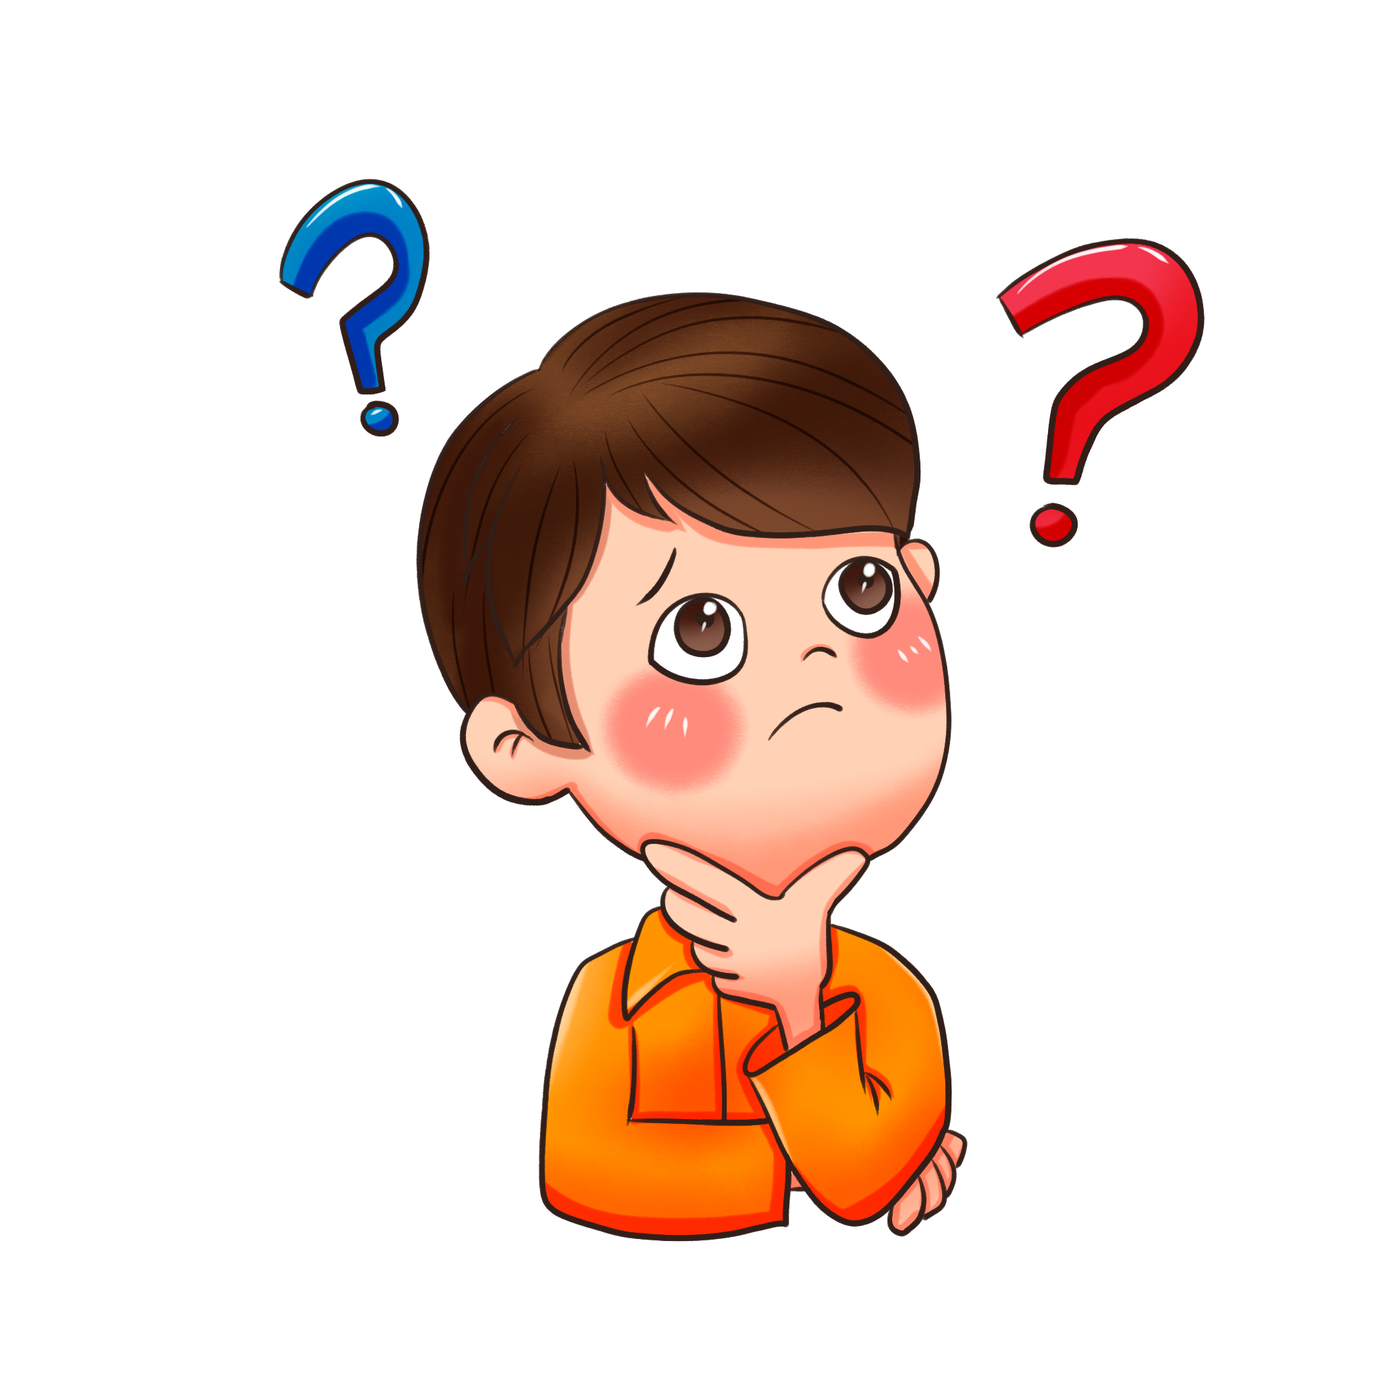
Bạn hãy mô tả bức tranh sau đây

Slide 9
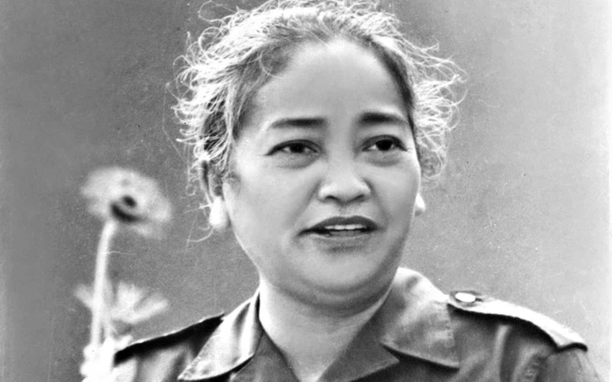
Bạn biết gì về bà Nguyễn Thị Định?

Slide 10
Bà Nguyễn Thị Định sinh năm 1920 mất năm 1992. Bà là người phụ nữ Việt Nam đầu tiên được phong Thiếu tướng và giữ trọng trách Phó Tư lệnh quân giải phóng miền Nam.

Slide 11
LUYỆN ĐỌC
LUYỆN ĐỌC

Slide 12
Công việc đầu tiên
Một hôm, anh Ba Chẩn gọi tôi vào trong buồng, đúng cái nơi anh giao việc cho tôi ba ngày trước. Anh lấy từ mái nhà xuống bó giấy lớn, rồi hỏi tôi:
- Út có dám rải truyền đơn không?
Tôi vừa mừng vừa lo, nói:
- Được, nhưng rải thế nào anh phải chỉ vẽ, em mới làm được chớ!
Anh Ba cười, rồi dặn dò tôi tỉ mỉ. Cuối cùng, anh nhắc:
- Rủi địch nó bắt em tận tay thì em một mực nói rằng có một anh bảo đây là giấy quảng cáo thuốc. Em không biết chữ nên không biết giấy gì.
Nhận công việc vinh dự đầu tiên này, tôi thấy trong người cứ bồn chồn, thấp thỏm. Đêm đó, tôi ngủ không yên, lục đục dậy từ nửa đêm, ngồi nghĩ cách giấu truyền đơn. Khoảng ba giờ sáng, tôi giả đi bán cá như mọi hôm. Tay tôi bê rổ cá, còn bó truyền đơn thì giắt trên lưng quần. Tôi rảo bước và truyền đơn cứ từ từ rơi xuống đất. Gần tới chợ thì vừa hết, trời cũng vừa sáng tỏ:
Độ tám giờ, nhân dân xì xào ầm lên: “Cộng sản rải giấy nhiều quá!”
Mấy tên lính mã tà hớt hải xách súng chạy rầm rầm.
Về đến nhà, tôi khóe ngay kết quả với anh Ba. Anh tôi khen:
- Út khá lắm, cứ làm như vậy rồi quen, em ạ!
Lần sau, anh tôi lại giao rải truyền đơn tại chợ Mỹ Lồng. Tôi cũng hoàn thành. Làm được một vài việc, tôi bắt đầu ham hoạt động. Tôi tâm sự với anh Ba:
- Em chỉ muốn làm thật nhiều việc cho Cách mạng. Anh cho em thoát li hẳn nghe anh!
Theo HỒI KÍ CỦA BÀ NGUYỄN THỊ ĐỊNH
(Văn Phác ghi)

Slide 13
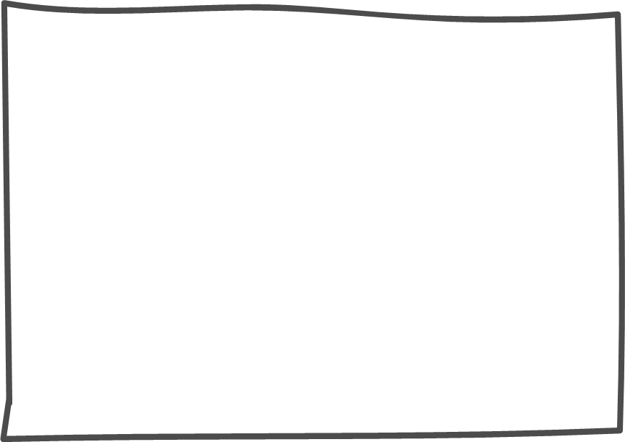
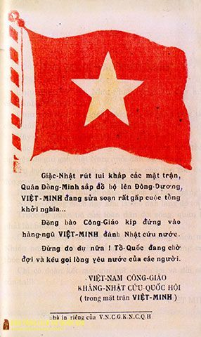
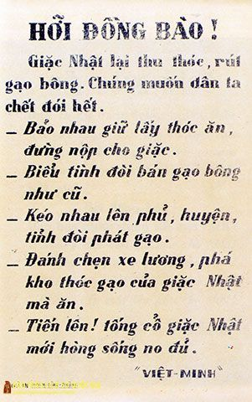


GIẢI NGHĨA TỪ
Tờ giấy nhỏ có nội dung tuyên truyền chính trị
Truyền đơn

Slide 14
GIẢI NGHĨA TỪ
Chớ
(Tiếng Nam Bộ): chứ
Rủi
Không may

Slide 15
GIẢI NGHĨA TỪ
(Tiếng Nam Bộ): cảnh sát thời Pháp thuộc
Lính mã tà
Thoát li
Rời gia đình để tham gia tổ chức cách mạng.

Slide 16

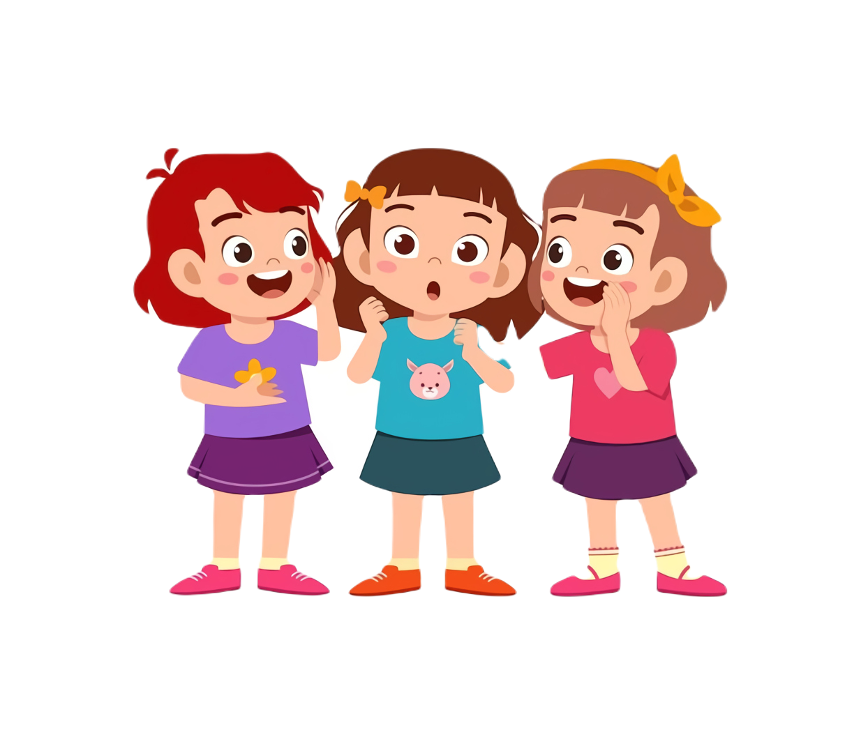
CHIA ĐOẠN
CHIA ĐOẠN
Bài này được làm mấy đoạn?

Slide 17

Bài đọc được chia làm 3 đoạn
1
Từ đầu đến nên không biết giấy gì
2
Từ Nhận công việc vinh dự đến xách súng chạy rầm rầm
3
Phần còn lại

Slide 18



Cùng chia đoạn
Công việc đầu tiên
Một hôm, anh Ba Chẩn gọi tôi vào trong buồng, đúng cái nơi anh giao việc cho tôi ba ngày trước. Anh lấy từ mái nhà xuống bó giấy lớn, rồi hỏi tôi:
- Út có dám rải truyền đơn không?
Tôi vừa mừng vừa lo, nói:
- Được, nhưng rải thế nào anh phải chỉ vẽ, em mới làm được chớ!
Anh Ba cười, rồi dặn dò tôi tỉ mỉ. Cuối cùng, anh nhắc:
- Rủi địch nó bắt em tận tay thì em một mực nói rằng có một anh bảo đây là giấy quảng cáo thuốc. Em không biết chữ nên không biết giấy gì.
Nhận công việc vinh dự đầu tiên này, tôi thấy trong người cứ bồn chồn, thấp thỏm. Đêm đó, tôi ngủ không yên, lục đục dậy từ nửa đêm, ngồi nghĩ cách giấu truyền đơn. Khoảng ba giờ sáng, tôi giả đi bán cá như mọi hôm. Tay tôi bê rổ cá, còn bó truyền đơn thì giắt trên lưng quần. Tôi rảo bước và truyền đơn cứ từ từ rơi xuống đất. Gần tới chợ thì vừa hết, trời cũng vừa sáng tỏ:
Độ tám giờ, nhân dân xì xào ầm lên: “Cộng sản rải giấy nhiều quá!”
Mấy tên lính mã tà hớt hải xách súng chạy rầm rầm.
Về đến nhà, tôi khóe ngay kết quả với anh Ba. Anh tôi khen:
- Út khá lắm, cứ làm như vậy rồi quen, em ạ!
Lần sau, anh tôi lại giao rải truyền đơn tại chợ Mỹ Lồng. Tôi cũng hoàn thành. Làm được một vài việc, tôi bắt đầu ham hoạt động. Tôi tâm sự với anh Ba:
- Em chỉ muốn làm thật nhiều việc cho Cách mạng. Anh cho em thoát li hẳn nghe anh!
Theo HỒI KÍ CỦA BÀ NGUYỄN THỊ ĐỊNH
(Văn Phác ghi)

Slide 19
Luyện đọc nối tiếp đoạn
Công việc đầu tiên
Một hôm, anh Ba Chẩn gọi tôi vào trong buồng, đúng cái nơi anh giao việc cho tôi ba ngày trước. Anh lấy từ mái nhà xuống bó giấy lớn, rồi hỏi tôi:
- Út có dám rải truyền đơn không?
Tôi vừa mừng vừa lo, nói:
- Được, nhưng rải thế nào anh phải chỉ vẽ, em mới làm được chớ!
Anh Ba cười, rồi dặn dò tôi tỉ mỉ. Cuối cùng, anh nhắc:
- Rủi địch nó bắt em tận tay thì em một mực nói rằng có một anh bảo đây là giấy quảng cáo thuốc. Em không biết chữ nên không biết giấy gì.
Nhận công việc vinh dự đầu tiên này, tôi thấy trong người cứ bồn chồn, thấp thỏm. Đêm đó, tôi ngủ không yên, lục đục dậy từ nửa đêm, ngồi nghĩ cách giấu truyền đơn. Khoảng ba giờ sáng, tôi giả đi bán cá như mọi hôm. Tay tôi bê rổ cá, còn bó truyền đơn thì giắt trên lưng quần. Tôi rảo bước và truyền đơn cứ từ từ rơi xuống đất. Gần tới chợ thì vừa hết, trời cũng vừa sáng tỏ:
Độ tám giờ, nhân dân xì xào ầm lên: “Cộng sản rải giấy nhiều quá!”
Mấy tên lính mã tà hớt hải xách súng chạy rầm rầm.
Về đến nhà, tôi khóe ngay kết quả với anh Ba. Anh tôi khen:
- Út khá lắm, cứ làm như vậy rồi quen, em ạ!
Lần sau, anh tôi lại giao rải truyền đơn tại chợ Mỹ Lồng. Tôi cũng hoàn thành. Làm được một vài việc, tôi bắt đầu ham hoạt động. Tôi tâm sự với anh Ba:
- Em chỉ muốn làm thật nhiều việc cho Cách mạng. Anh cho em thoát li hẳn nghe anh!
Theo HỒI KÍ CỦA BÀ NGUYỄN THỊ ĐỊNH
(Văn Phác ghi)

Slide 20
Luyện đọc từ khó
Lục đục
Rải truyền đơn
Chỉ vẽ
Rầm rầm
Bồn chồn
Thấp thỏm

Slide 21
Luyện đọc câu
Nhận công việc vinh dự đầu tiên này, tôi thấy trong người cứ bồn chồn, thấp thỏm. Đêm đó, tôi ngủ không yên, lục đục dậy từ nửa đêm, ngồi nghĩ cách giấu truyền đơn. Khoảng ba giờ sáng, tôi giả đi bán cá như mọi hôm. Tay tôi bê rổ cá, còn bó truyền đơn thì giắt trên lưng quần. Tôi rảo bước và truyền đơn cứ từ từ rơi xuống đất.

Slide 22

Yêu cầu
Tiêu chí đánh giá
Phân công đọc theo đoạn sao cho tất cả các thành viên đều đọc
Giải nghĩa từ khó và giúp đỡ trong quá trình đọc
Đọc đúng
Đọc to, rõ, tốc độ phù hợp
Ngắt nghỉ đúng chỗ

Slide 23
TÌM HIỂU BÀI
TÌM HIỂU BÀI

Slide 24

1
Công việc đầu tiên anh Ba giao cho chị Út là gì ?
Em đọc đoạn đầu lời anh Ba nói với chị Út.
Công việc đầu tiên của anh Ba giao cho chị út là rải truyền đơn.

Slide 25
2
Những chi tiết nào cho thấy chị Út rất hồi hộp khi nhận công việc đầu tiên này ?
Được nhận công việc này, chị Út cảm thấy như thế nào? Đêm trước ngày rải truyền đơn chị cảm thấy ra sao?
Những chi tiết cho thấy chị Út rất hồi hộp khi nhận công việc đầu tiên này là “Út bồn chồn, thấp thỏm, ngủ không yên, nửa đêm dậy ngồi nghĩ cách giấu truyền đơn”.

Slide 26
3
Chị Út đã nghĩ cách gì để rải hết truyền đơn?
Để rải truyền đơn, chị Út nghĩ ra cách là: ba giờ sáng, chị giả đi bán cá như mọi bận. Tay bê rổ cá, bó truyền đơn giắt lên lưng quần. Chị rảo bước, truyền đơn từ từ rơi xuống đất. Gần tới chợ thi vừa hết, trời cũng vừa tới sáng.

Slide 27
4
Vì sao chị Út muốn được thoát li?
Em đọc đoạn 3
Út muốn được thoát li vì Út yêu nước, ham hoạt động, muốn làm được thật nhiều việc cho Cách mạng.

Slide 28

Nội dung bài
Nguyện vọng và lòng nhiệt thành của một phụ nữ dũng cảm, muốn làm việc lớn, đóng góp công sức cho Cách mạng.

Slide 29

LUYỆN ĐỌC DIỄN CẢM

Slide 30

Luyện đọc diễn cảm
Công việc đầu tiên
Một hôm, anh Ba Chẩn gọi tôi vào trong buồng, đúng cái nơi anh giao việc cho tôi ba ngày trước. Anh lấy từ mái nhà xuống bó giấy lớn, rồi hỏi tôi:
- Út có dám rải truyền đơn không?
Tôi vừa mừng vừa lo, nói:
- Được, nhưng rải thế nào anh phải chỉ vẽ, em mới làm được chớ!
Anh Ba cười, rồi dặn dò tôi tỉ mỉ. Cuối cùng, anh nhắc:
- Rủi địch nó bắt em tận tay thì em một mực nói rằng có một anh bảo đây là giấy quảng cáo thuốc. Em không biết chữ nên không biết giấy gì.
Nhận công việc vinh dự đầu tiên này, tôi thấy trong người cứ bồn chồn, thấp thỏm. Đêm đó, tôi ngủ không yên, lục đục dậy từ nửa đêm, ngồi nghĩ cách giấu truyền đơn. Khoảng ba giờ sáng, tôi giả đi bán cá như mọi hôm. Tay tôi bê rổ cá, còn bó truyền đơn thì giắt trên lưng quần. Tôi rảo bước và truyền đơn cứ từ từ rơi xuống đất. Gần tới chợ thì vừa hết, trời cũng vừa sáng tỏ:
Độ tám giờ, nhân dân xì xào ầm lên: “Cộng sản rải giấy nhiều quá!”
Mấy tên lính mã tà hớt hải xách súng chạy rầm rầm.
Về đến nhà, tôi khóe ngay kết quả với anh Ba. Anh tôi khen:
- Út khá lắm, cứ làm như vậy rồi quen, em ạ!
Lần sau, anh tôi lại giao rải truyền đơn tại chợ Mỹ Lồng. Tôi cũng hoàn thành. Làm được một vài việc, tôi bắt đầu ham hoạt động. Tôi tâm sự với anh Ba:
- Em chỉ muốn làm thật nhiều việc cho Cách mạng. Anh cho em thoát li hẳn nghe anh!
Theo HỒI KÍ CỦA BÀ NGUYỄN THỊ ĐỊNH
(Văn Phác ghi)

Slide 31
Luyện đọc diễn cảm
Công việc đầu tiên
Anh lấy từ mái nhà xuống bó giấy lớn, rồi hỏi tôi:
- Út có dám rải truyền đơn không?
Tôi vừa mừng vừa lo, nói:
- Được, nhưng rải thế nào anh phải chỉ vẽ, em mới làm được chớ!
Anh Ba cười, rồi dặn dò tôi tỉ mỉ. Cuối cùng, anh nhắc:
- Rủi địch nó bắt em tận tay thì em một mực nói rằng có một anh bảo đây là giấy quảng cáo thuốc. Em không biết chữ nên không biết giấy gì.

Slide 32
LIÊN HỆ
LIÊN HỆ

Slide 33
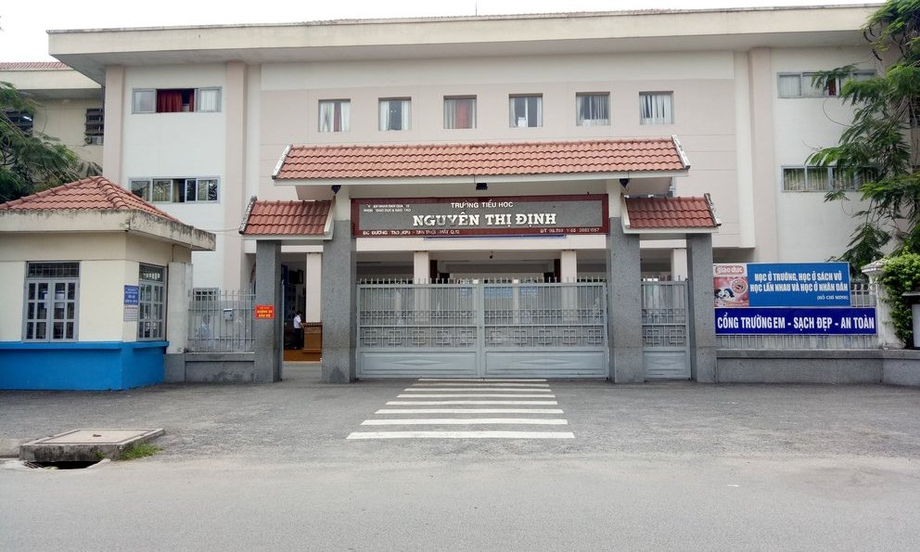
Trường TH Nguyễn Thị Định, Thành phố Hồ Chí Minh

Slide 34
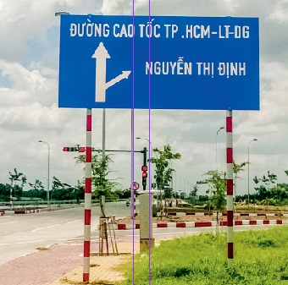
Đường Nguyễn Thị Định

Slide 35

DẶN DÒ
Luyện đọc lại bài.
Chuẩn bị bài tiếp theo:
Bầm ơi

Slide 36
CHÚC CÁC EM HỌC TỐT

